Slide 1

MGA

Slide 2
Carriers
PROGRESSIVE

Slide 3
Radio de operación
RADIUS GUIDELINES
Nuestra opción de radio ilimitado está disponible para todo tipo de vehículo. Las pólizas de Responsabilidad Civil No Transportista, Solo Daños Físicos y de Uso No Comercial también pueden tener un radio ilimitado. Si se selecciona otra opción de radio, se espera un mínimo de viajes (10 % o menos) que excedan el radio seleccionado. Las pólizas que excedan el radio con mayor frecuencia están sujetas a auditoría o aumento de la prima. Progressive cobrará y aplicará la tarifa según el kilometraje anual esperado. Es posible que se requiera comprobante.

Slide 4
Drivers / unidades
INSTRUCCIONES PARA CONDUCTORES
Toda persona que conduzca o se espere que conduzca un vehículo cubierto por la póliza, en cualquier función durante la vigencia de la misma, debe ser un conductor registrado y calificado. La frecuencia con la que conduzca no importa.
Nota: En algunos estados, los conductores pueden estar excluidos de la cobertura.
Si bien puede haber demoras en agregar un nuevo conductor, se recomienda agregarlo a la póliza lo antes posible. Si una pérdida cubierta involucra a un conductor que no figura en la póliza, realizaremos una investigación para confirmar que no hubo tergiversación intencional ni fraude. Además, agregaremos a ese conductor a la póliza, a menos que el cliente solicite la exclusión (si está permitida) o pueda proporcionar un comprobante de la cancelación.

Slide 5
Coberturas
BODILY INJURY/PROPERTY DAMAGE COVERAGE (BI/PD)
UNINSURED MOTORIST PROPERTY DAMAGE COVERAGE (UMPD)
UNINSURED/UNDERINSURED MOTORISTS COVERAGE (UM/UIM
PHYSICAL DAMAGE COVERAGE
MOTOR TRUCK CARGO LEGAL LIABILITY COVERAGE
MOTOR TRUCK CARGO REFRIGERATION BREAKDOWN COVERAGE
TRAILER INTERCHANGE COVERAGE

Slide 6
additional & wos
ADDITIONAL INSURED ENDORSEMENT
An additional insured is a listed person, entity or corporation who shares many of the rights of the named insured.
• Considered primary insurance.
• An unlimited number of additional insureds may be listed on a policy, but a fullyearned fee ($20/annual policy; $15/six-month policy) is charged for each of the first five listed on the policy.
WAIVER OF SUBROGATION ENDORSEMENT
Waiver of Subrogation is an endorsement that eliminates Progressive’s ability to recover losses from a third party.
• Frequently used in temporary contracting situations.
• $25 fully-earned fee for each of the first five listed on the policy.
• Add during the quote, or via the servicing screens on an in-force policy

Slide 7
BUSINESS AUTO
Courier
Farming & Livestock
Food Delivery
For-Hire Livery: Black Car/Limo
For-Hire Livery: Taxi
Non-Business
Passenger Transportation (Not for Hire)
Restaurants
Retail Trade Operations
Services
Wholesale Trade
CONTRACTOR
Construction—Special Trade Contractors
Construction—Builders & General Trade Contractors
Landscaping, Lawn, Garden & Tree
Landscaping, Snowplowing & Firewood
Snow Removal & Firewood Delivery
TOW
Towing Services, Gas Stations & Auto Repair
FOR-HIRE TRANSPORTATION
Expediter
Manufacturing
Trucking For-Hire
FOR-HIRE SPECIALTY
Dirt, Sand & Gravel
Logging & Log Transport
Waste Haulers

Slide 8
SMALL FLEET SUBMISSIONS
Aceptamos riesgos para flotas pequeñas de al menos 10 unidades motrices (hasta un máximo de 40 unidades en total, incluyendo remolques) que cumplan con los criterios de elegibilidad que se indican en la página de Flotas Pequeñas de FAO. Si el riesgo es elegible, seleccione una de las tres opciones a continuación para obtener una cotización.
• Opción 1: Complete la Hoja de Cálculo para Cotizaciones de Flotas Pequeñas (descárguela a través de la página de Flotas Pequeñas de FAO; se requiere Excel) a fleet@commercial.progressive.com e incluya un historial de siniestralidad de tres años sin interrupción de la(s) aseguradora(s) actual(es) o anterior(es), con fecha dentro de los 90 días posteriores a la fecha de vigencia solicitada. Opción 2: Complete todas las pantallas de cotización en FAO y envíe un correo electrónico a fleet@commercial.progressive.com con la siguiente información adicional para completar su solicitud:
• Coberturas, límites y deducibles deseados (Responsabilidad Civil, Daños Físicos, Carga, Responsabilidad Civil General, etc.)
• Información del conductor
• Información del vehículo
• Número de Identificación Federal del Empleador (FEIN)
• Tres años de siniestralidad sin interrupción de la(s) aseguradora(s) actual(es)/anterior(es), con fecha dentro de los 90 días posteriores a la fecha de vigencia solicitada
Opción 3: Envíe por correo electrónico toda la información de riesgo requerida a fleet@commercial.progressive.com e incluya:
• Coberturas, límites y deducibles deseados (Responsabilidad Civil, Daños Físicos, Carga, Responsabilidad Civil General, etc.)
• Información de la compañía
• Información del conductor
• Información del vehículo
• FEIN
• Tres años de siniestralidad sin interrupción de la(s) aseguradora(s) actual(es)/anterior(es), con fecha dentro de los 90 días posteriores a la fecha de vigencia solicitada
Nota: El plazo habitual es de dos semanas, pero puede ser de hasta cinco días si se proporciona toda la información al momento de la solicitud. Suscripción revisa manualmente todas las solicitudes y puede hacer preguntas adicionales. No se hacen excepciones para cotizaciones de última hora. Envíe sus solicitudes con al menos dos semanas de anticipación a la fecha de entrada en vigor deseada. Suscripción de Flotas solo proporcionará una cotización por riesgo. La primera solicitud completada para un riesgo asegurará al agente registrado.

Slide 9
Descuentos y ahorros en Texas
PAID IN FULL DISCOUNT
ELECTRONIC FUNDS TRANSFER (EFT) DISCOUNT
SNAPSHOT PROVIEW® SAVINGS
SMART HAUL® SAVINGS
SMART HAUL + DASHCAM SAVINGS
MULTI-PRODUCT DISCOUNT
PROOF OF PRIOR INSURANCE SAVINGS
Savings Offered in these programs
Paid In Full 17% annual policies 13% six-month policies –
Business Auto - Contractors - For-Hire Specialty - For-Hire Transportation - Tow
Electronic Funds Transfer 2% – 5% Liability 5% – 7% Physical Damage
All
Snapshot ProView 5% – 8% or more All
Smart Haul 3% - 5% or more
For-Hire Transportation with a non-partner vendor ELD - For-Hire Transportation with a partner vendor ELD
Smart Haul + Dashcam Additional 10%
For-Hire Transportation with an ELD and qualified AI dash cam from Progressive’s preferred vendor, Motive
Multi-Product 0% – 5% Liability 0% – 8% Collision 5% – 10% Comprehensive All Discount varies by business type
Note: Savings are subject to change and may vary by coverage, program, business type, and state.

Slide 10
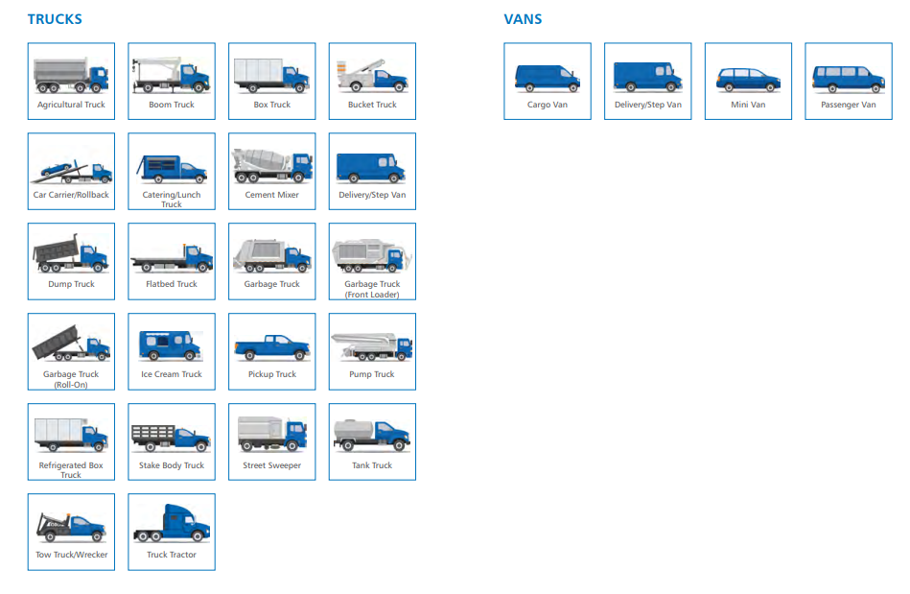
Body Type Guide

Slide 11
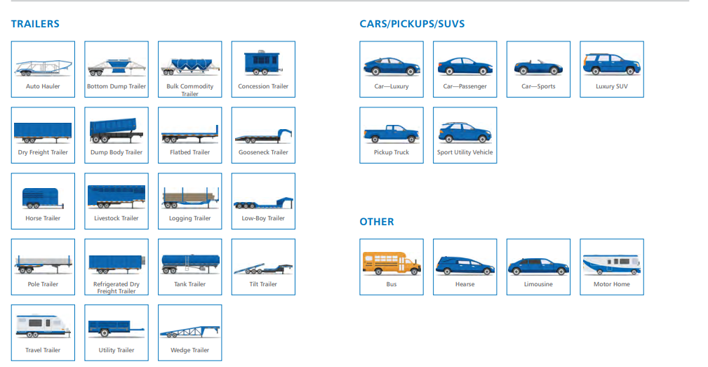
Body Type Guide (Cont’d)

Slide 12
Contactos via email
ON LINE
VIA TELEFONO
AGENTES RANDOMS

Slide 13
Contactos via email

